Slide 1
Применение триггеров в презентации
Колледж
Преподаватель информационных дисциплин
Иксанова Э.Б.
Москва

Slide 2
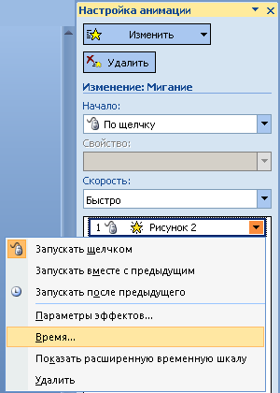
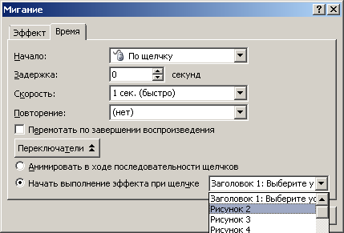
Создание слайда с триггерами
Присваиваем правильным объектам анимацию выделения – «мигание».
Присваиваем НЕправильным объектам анимацию выхода– «выцветание».
В Области анимации в выпавшем окне выбираем Время.
Настраиваем триггеры для всех объектов.

Slide 3
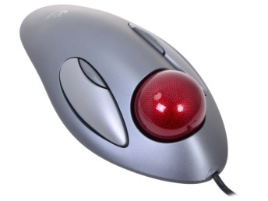
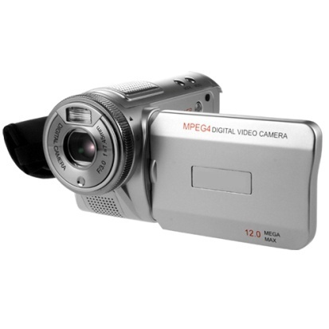
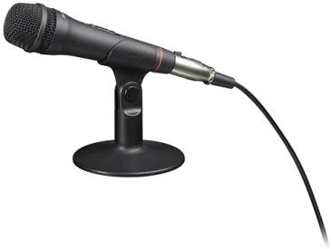
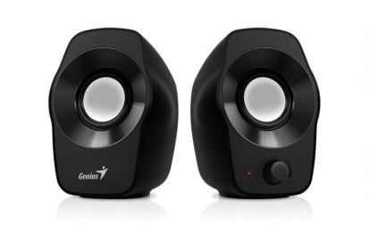
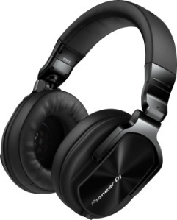
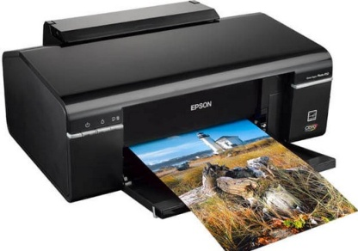
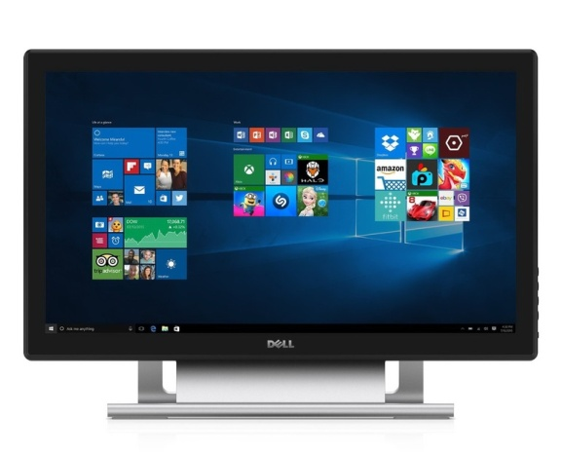
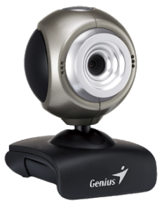
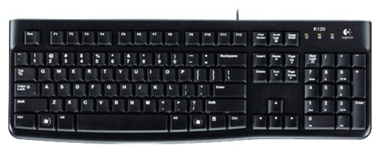
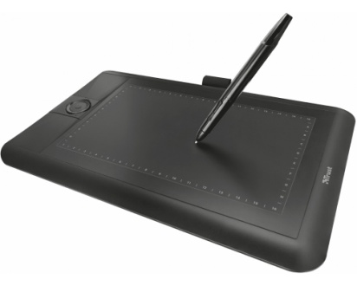
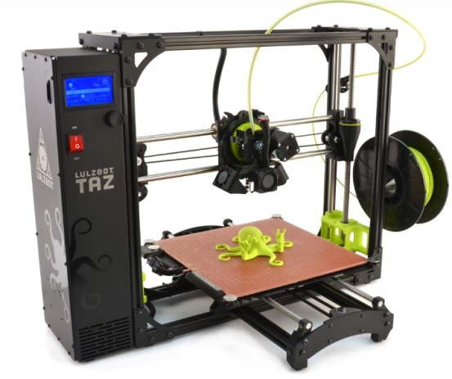
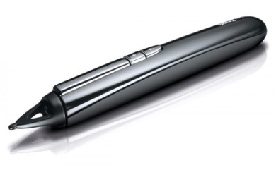
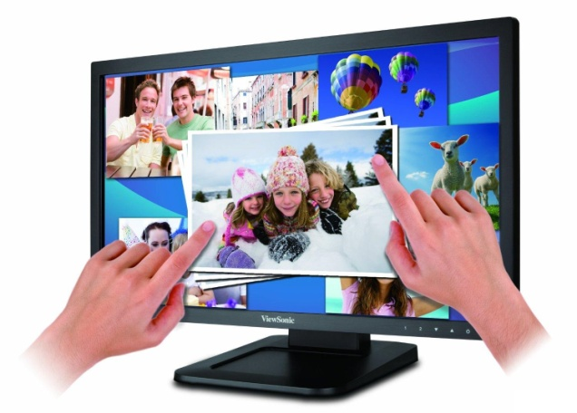
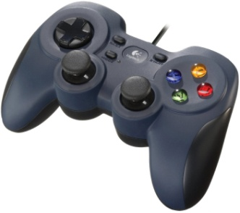
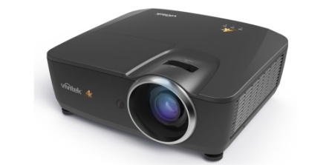
Выберите устройства, предназначенные для ввода информации в ПК

Slide 4
Выберите устройства, предназначенные для вывода информации в ПК

Slide 5
Список источников
https://sites.google.com/site/vetkimmm01/_/rsrc/1492170331431/home/rRTG1RewtxA.jpg
https://mcgrp.ru/images/1380302/2038946.jpg
https://images.e2e4online.ru/o/5518912.png
https://avatanplus.com/files/resources/original/5c7fc34acdd3c1695312dc5b.png
https://iprojector.ru/upload/iblock/479/Projector_VIVITEK_HK2288_BK.jpg
https://printeru.info/wp-content/uploads/2019/09/a5ffe-clip-27kb-14.jpg
https://printeru.info/wp-content/uploads/2019/09/48ebf-clip-34kb-15.jpg
https://printeru.info/wp-content/uploads/2019/09/9e1cc-clip-40kb-16.jpg
https://printeru.info/wp-content/uploads/2019/09/fab08-clip-38kb-17.jpg
https://printeru.info/wp-content/uploads/2019/09/af6ef-clip-19kb-18.jpg
https://printeru.info/wp-content/uploads/2019/09/ebac3-clip-57kb-19.jpg
https://printeru.info/wp-content/uploads/2019/09/62735-clip-33kb-1.jpg
https://printeru.info/wp-content/uploads/2019/09/0acbb-clip-43kb-13.jpg
https://printeru.info/wp-content/uploads/2019/09/5324e-clip-78kb-12.jpg
https://printeru.info/wp-content/uploads/2019/09/5324e-clip-78kb-12.jpg
https://avatars.mds.yandex.net/get-pdb/251121/165e3c2f-2f5b-4306-ba06-45d0759c149b/s1200?webp=false
https://img.ktc.ua/img/base/1/3/23513.jpg
https://китай-рынок.рф/sites/default/files/51pqaocawzl._sl1500_.jpg
https://digi.geenius.ee/app/uploads/sites/7/2018/02/574b92b77c88bec7c5db82930acdb671-1.jpg
https://vido.com.ua/upload/uploaded_images/23000/233808024515906_7956efe315_h.jpg
https://www.tomshw.it/files/2012/11/immagini_contenuti/40908/pointdraw-1.jpg
https://cdn.svyaznoy.ru/upload/iblock/326/196255_2254_draft.jpg
https://avatars.mds.yandex.net/get-pdb/1747905/2cdc22d7-d3b3-4ce2-862f-9eac8a5f7549/s1200?webp=false
https://auctions.c.yimg.jp/images.auctions.yahoo.co.jp/image/dr000/auc0504/users/0c1a7473de903379264abe88ff8027c20ff38f98/i-img1200x791-1555902256hvdjm5691497.jpg
http://www.ankaka.com/images/electronics/712/712.jpg
https://m.media-amazon.com/images/I/5121IfqRTfL._AC_UL960_QL65_ML3_.jpg
https://nauka.club/wp-content/auploads/854411/akusticheskaya_sistema.jpg
https://nauka.club/wp-content/auploads/854400/naznachenie_printerov.jpg
https://nauka.club/informatika/ustroystva-vvoda-informatsii.html
https://nauka.club/poisk/index.php/?searchid=2338586&l10n=ru&reqenc=utf-8&text=устройства+вывода

